Slide 1
Zakázaní autoři Mgr. Ludmila Růžičková
Střední průmyslová škola, Mladá Boleslav, Havlíčkova 456
CZ.1.07/1.5.00/34.0861
MODERNIZACE VÝUKY

Slide 2
Anotace
Předmět: český jazyk a literatura
Ročník: IV. ročník SŠ
Tematický celek: Poezie a divadlo po druhé světové válce
Klíčová slova: srpen 1968, tři proudy literatury (oficiální, exilová, samizdatová) Forma: výklad
Datum vytvoření: 20. 2. 2013

Slide 3
Zakázaní autoři

Slide 4
Po roce 1968
znovuzavedení cenzury
zákaz některých časopisů
120 autorů „na indexu“, tzn. jejich knihy vyřazeny z knihoven, zákaz publikování
pronásledování autorů, někteří emigrovali
r. 1970 rozpuštěn Svaz čsl. spisovatelů
(r. 1972 ustanoven nový)

Slide 5
Tři proudy literatury:
oficiální
exilová
samizdatová

Slide 6
1. Oficiální proud
v duchu socialistického realismu
autoři Ivan Skála, Jiří Taufer, Mir. Florian
podporováni marx.-leninskou kritikou
Mladí autoři – snaha překonat krizi výběrem témat - láska, příroda, rodina, satira Michal Černík, Petr Skarlant, Jiří Žáček

Slide 7
2. Exilová literatura
= díla vydávaná svobodně, bez cenzury prostřednictvím zahraničních nakladatelství
SIXTHY-EIGHT PUBLISHERS v Torontu
1971-1993 - cca 200 titulů - hl. beletrie
vydavatelé Josef Škvorecký
Zdena Salivarová

Slide 8
INDEX 1971-1990 Kolín nad Rýnem
hlavně politologická literatura
finanční podpora Nadace Charty 77
(František Janouch)
magazín SVĚDECTVÍ
české exilové periodikum vydávané od r. 1956 Pavlem Tigridem

Slide 9
3. Samizdatová (INEDITNÍ) literatura
Samizdat (z ruštiny) - vydávání děl na vlastní náklady a na vlastní riziko
(hrozilo pronásledování StB, domovní prohlídky, kriminalizace, věznění …)

Slide 10
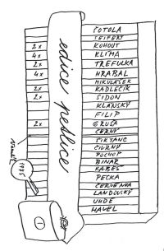
edice PETLICE původní název VZDOR
Výslovný Zákaz Dalšího Opisování Rukopisů
1972-1990 - viz Ludvík Vaculík ČESKÝ SNÁŘ
cca 400 titulů
např. Seifert, Mikulášek, Skácel, Kolář, Šiktanc, Vaculík, Hrabal, Šotola, Klíma,Kantůrková, Kriseová, I.M. Jirous …)
Obr. č. 1

Slide 11
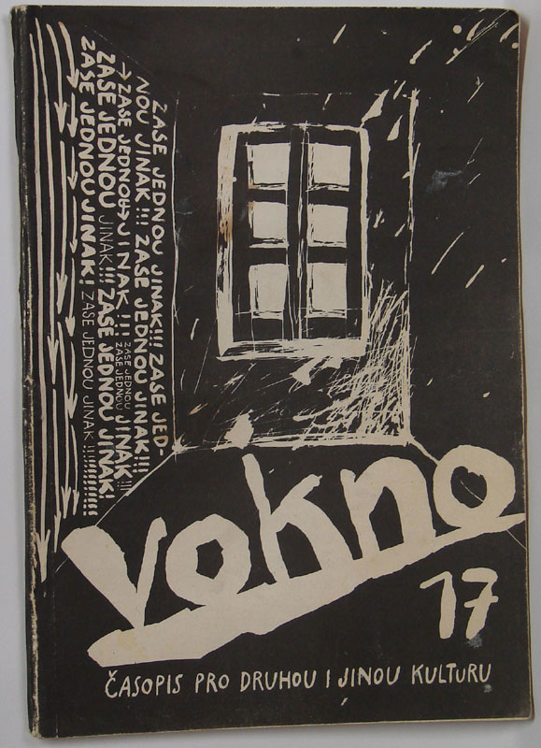
Samizdatové časopisy
VOKNO v 70. letech
(I. M. Jirous, Fr. Stárek)
REVOLVER REVUE v 80. l.
(S. Vondra, J. Topol)
EXPEDICE od r. 1975
vydáno cca 300 svazků (O. a V. Havlovi)
Obr. č. 2

Slide 12
Zdroje
SOCHROVÁ, M. ČÍTANKA IV. k Literatuře v kostce 1. dotisk 1. vyd. Praha: FRAGMENT, 2007. ISBN 978-80-253-0361-0.
SOCHROVÁ, M. KOMPLETNÍ PŘEHLED české a světové LITERATURY 1. vyd. Havlíčkův Brod: FRAGMENT, 2007. ISBN 978-80-253-0311-5.
Obr. č. 1: Ludvík Vaculík: [online][vid.21.2.2013]. Dostupné z:
http://www.ludvikvaculik.cz/index.php?pid=2&sid=106&PHPSESSID=93434d388426905a4be004003d31c8fe
Obr. č. 2: Greisen, s.r.o.: [online] 3.10.2011 [vid. 21.2.2013]. Dostupné z: http://www.greisen.cz/au70/str10.html

